Slide 1
Информация о новой коронавирусной инфекции, вызванной 2019-nCoV
25.01.2019

Slide 2
Общая информация об коронавирусной инфекции 2019- nCov
Коронавирусная инфекция – острое вирусное заболевание с преимущественным поражением верхних дыхательных путей.
Этиология: РНК-геномный вирус рода Betacoronavirus семейства Coronaviridae.
Резервуар и источник инфенкции: больной человек или неизвестное животное.
Механизм передачи: воздушно-капельный (выделение вируса при кашле, чихании разговоре), воздушно-пылевой, контактный и фекально-оральный (точных данных нет на текущий момент).
Пути и факторы передачи: воздух, пищевые продукты, предметы обихода.
Период заразности: опасность заражения связана с контактами с респираторными секретами больного, в меньших концентрациях вирус обнаруживается в фекалиях, моче, слюне и слезной жидкости больных.
Инкубационный период: от 2 до 14 суток, чаще 2-7 суток (точных данных нет на текущий момент).
Лечение: симптоматическое.
Восприимчивость и иммунитет: естественная восприимчивость людей высокая, к возбудителю чувствительны все возрастные группы населения (точных данных нет на текущий момент).

Slide 3
Хронология вспышки новой коронавирусной инфекции 2019-nCoV
31 декабря 2019 г
Комитет по делам здравоохранения г. Ухань, провинция Хубэй сообщил о 27 зарегистрированных случаях заболевания пневмонией неизвестной этиологии
25 января 2020 г.
В мире зарегистрировано
более 1400 случаев
24 января 2020 г.
~1300 случаев в мире
9 января 2020 г.
Первый летальный случай
13 января 2020 г.
Первый случай
заболевания в Таиланде
23 января 2020 г.
~ 830 случаев в мире
22 января 2020 г.
~ 570 случаев в мире
13 января 2020 г.
Второй случай
заболевания в Таиланде
21 января 2020 г.
~ 440 случаев в мире
19 января 2020 г.
Первые случаи заболевания
в Китае вне провинции Хубэй
14 января 2020 г.
Первый случай
заболевания в Японии
Первые случаи
заболевания Сингапуре
20 января 2020 г.
Первый случай в Ю. Корее
7 января 2020 г.
Открыт новый коронавирус (2019-nCoV), являющийся возбудителем вспышки
Первые случаи заболевания
в Австралии, Малайзии
Конец декабря 2019 г.
Первые сведения в СМИ
о вспышке пневмонии в Китае
Первый случай в США
25 января 2020 г.
42 летальных случая (2,9 %)
за все время вспышки

Slide 4
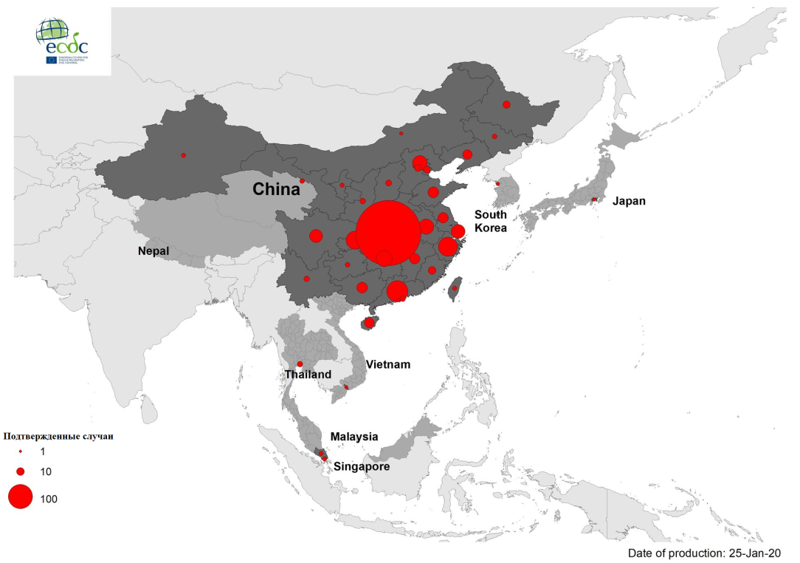
Эпидемиологическая ситуация на 25.01.2020 г.
По состоянию на 21:00 25 января 2020 г.:
в мире зарегистрировано 1438 (98 % в КНР) лабораторно подтвержденных случаев заражения новым коронавирусом 2019-nCoV, 42 (2,9 %) с летальным исходом;
с 23.01.2020 в ряде провинций и населенных пунктов КНР введены карантинные мероприятия, направленные на предотвращение дальнейшего распространения инфекции;
в приграничных с Российской Федерацией китайских административных регионах отмечены 7 случаев заболевания (1 летальный);
21 случай заболевания вне КНР (Тайвань – 3, Япония - 2, Южная Корея - 2, Таиланд - 5, Сингапур - 3, Вьетнам - 2, Непал - 1, Малайзия - 3, Австралия - 1, США - 2, Франция – 3);
в Российской Федерации лабораторно подтвержденных случаев заболевания, вызванных новым коронавирусом 2019-nCoV, не выявлено.
https://www.ecdc.europa.eu/en/geographical-distribution-2019-ncov-cases

Slide 5
Клинические признаки и диагностика
инфекции, вызванной 2019-nCoV
Основные симптомы :
повышение температуры тела в > 90 % случаев;
кашель (сухой или с небольшим количеством мокроты) в 80 % случаев;
ощущение сдавленности в грудной клетке в > 20 % случаев;
диспноэ в 15 % случаях.
Диагностика: выявление РНК вируса методом РТ-ПЦР
Определение случая:
пациент с тяжелой острой респираторной инфекцией (ТОРИ), с предшествующей историей лихорадки и кашля, требующий госпитализации, без какой-либо другой причины (этиологии)
В СЛУЧАЕ:
посещения или проживания в КНР за 14 дней до появления симптомов;
тесного физического контакта с пациентом, у которого подтвержден случай 2019-nCoV;
работы или посещения медицинского учреждения в стране, где сообщалось о госпитальных случаях инфекции 2019-nCoV.
В соответствии с рекомендациями ВОЗ
https://www.who.int/internal-publications-detail/surveillance-case-definitions-for-human-infection-withnovel-coronavirus-(ncov)

Slide 6
Принимаемые меры в Российской Федерации:
В пунктах пропуска через государственную границу Российской Федерации проводится усиленный контроль прибывающих из эпидемически неблагополучных регионов лиц.
Проведение лабораторных исследований клинического материала от лиц с симптомами острых респираторных инфекций (ОРВИ), прибывших из КНР в течение 14-ти дней, на 2019-nCoV.
В целях недопущения распространения случаев заболеваний, вызванных новым коронавирусом, Роспотребнадзор рекомендует соблюдать следующие меры предосторожности:
при планировании зарубежных поездок уточнять эпидемиологическую ситуацию;
воздержаться от поездок в город Ухань (КНР) до стабилизации ситуации;
при нахождении на территории КНР:
не посещать рынки, где продаются животные, а также воздержаться от посещения культурно-массовых мероприятий с большим скоплением людей;
использовать индивидуальные средства защиты органов дыхания (маски);
мыть руки после посещения мест массового скопления людей и перед приемом пищи;
при первых признаках заболевания, обращаться за медицинской помощью в лечебные организации, не допускать самолечения;
при обращении за медицинской помощью на территории Российской Федерации информировать медицинский персонал о времени и месте пребывания в КНР.
https://www.rospotrebnadzor.ru/about/info/news/news_details.php?ELEMENT_ID=13536

